Slide 1
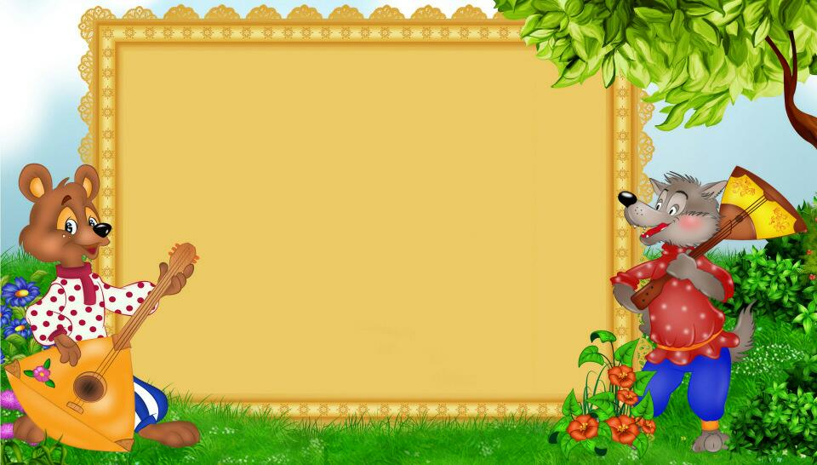
Рисование «Моя любимая сказка»
Подготовила Леонтьева Анна Владимировна
МДОУ «Детский сад 233»
Г. Ярославль

Slide 2
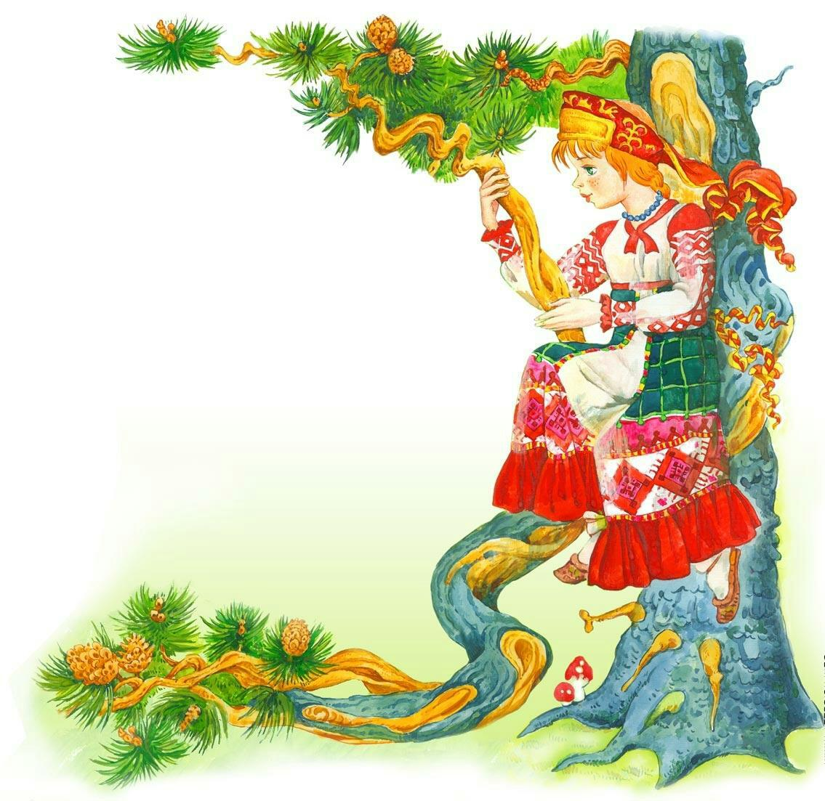
Знаете ли вы, что такое «литература»?
Это художественные произведения – сказки, стихи, рассказы и повести.
У русского народа богатая история. А чтобы история не забывалась, сочиняли сказки и рассказывали их детям, а те, в свою очередь, когда становились взрослыми, рассказывали своим детям.
Так дошли сказки до нас…

Slide 3
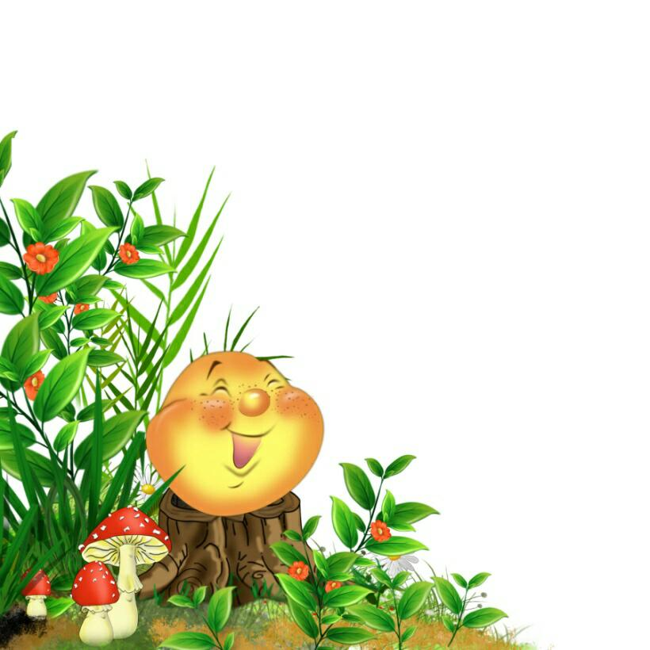
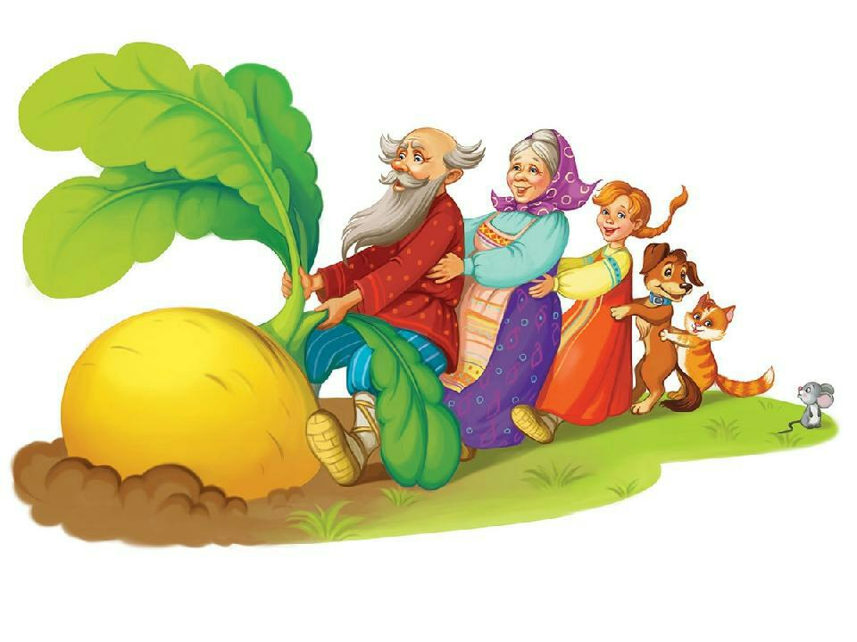
Как называются сказки, сочиненные народом?
Правильно, это русские народные сказки.
Из таких сказок мы узнаем, как жили в старину русские люди, чему учили своих детей, о чем мечтали.

Slide 4
Среди сказок есть такие, которые написали писатели и поэты. Они называются «литературными сказками».

Slide 5
Вспомните, чем сказки отличаются от других литературных жанров?
В сказках есть волшебство, животные разговаривают, герои произносят «заклинания» или сказочные слова.
Поэтому сказку слушать всегда интересно и звучит она красиво, как песня.
Сказки интересны и поучительны.
В них прославляются добрые, смелые люди и высмеиваются жадные, трусливые и злые.

Slide 6
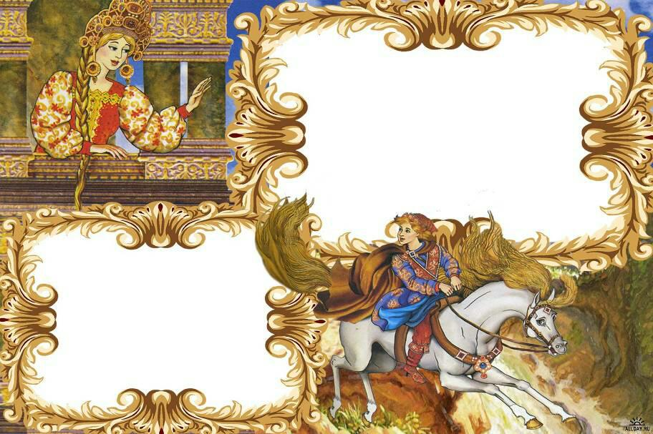
А какая твоя любимая сказка?
Нарисуйте свою любимую сказку и сказочного героя.

Slide 7
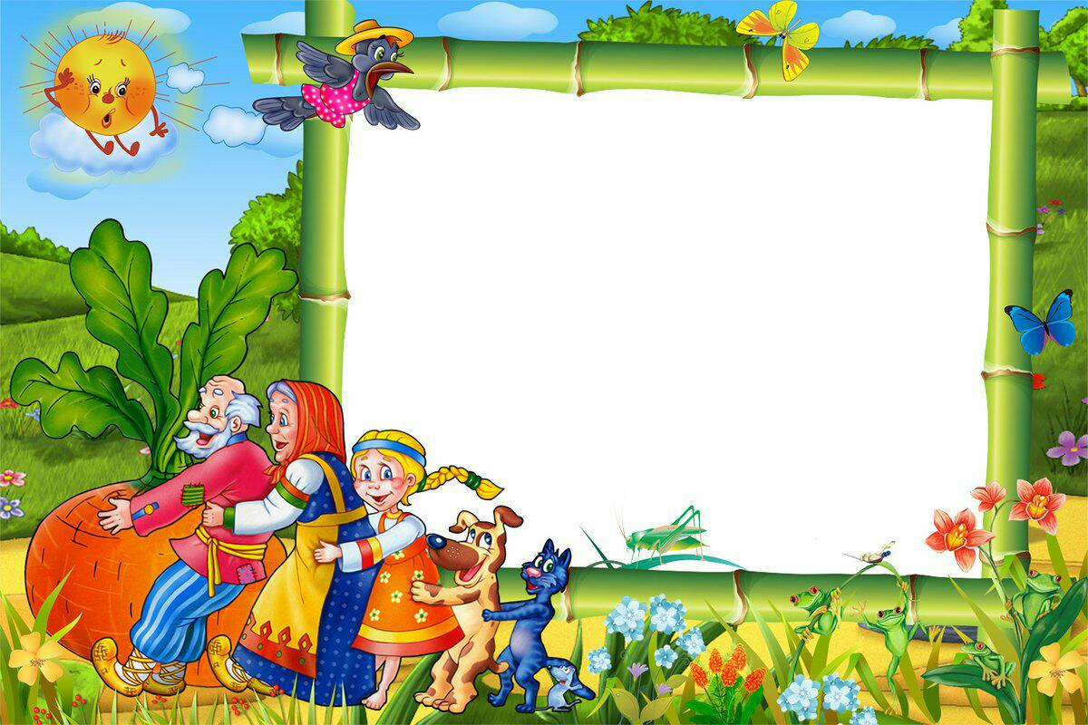
Присылайте фото своих работ!!!

